Slide 1
ピアサポーターと取り組む 地域移行支援 ～相談談支援事業所の活動の実際～ 医療法人 敬愛会 生活支援センターほおずき 相談支援専門員 谷 友 紀 子
日本公衆衛生協会
精神障害者の地域移行に取り組むための実践研修 2016/09/29 福岡会場

Slide 2
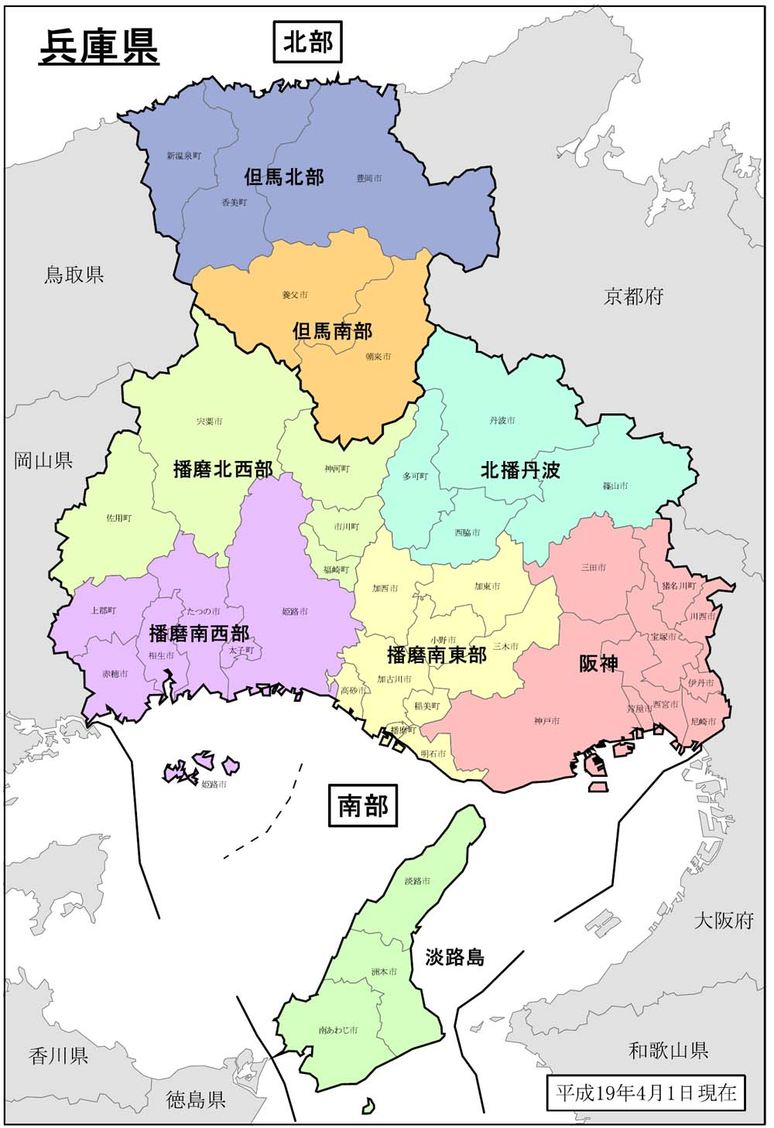
生活支援センターほおずき （地域活動支援センターⅠ型・相談支援事業所）
ほおずき
・所在地：兵庫県豊岡市
・H17年 地域生活支援センター開設
（但馬地域初の社会復帰施設）
・医療法人だが、精神科医療機関はない。
・但馬北部１市２町から受託
・グループホーム、ショートステイ、就労継続支援B型、自立訓練（生活訓練）の多機能型事業所「ほおずき寮」併設

Slide 3
但馬で今の仕組みができるまで（H26年度まで）
①長期入院患者の顔が見えない。
②障害福祉計画で地域移行の目標値を設定しても具体的な対象者が分からない。自立支援協議会においても取り組むべき課題が明確化できない。
③病院と地域の機関がお互いの役割について認識不足、うまく連携できていない。
【H24年度～県の委託事業（地域移行・地域定着支援事業）】
④ピアサポーター養成をしてきたが、活動の場は啓発事業の体験発表にとどまっていた。
⑤保健所から病院に働きかけたが、院内説明会（地域生活報告会）開催は年1回がやっと。
⑥病院と保健所・ほおずきが考える地域移行対象者像にギャップがある。
地域移行が進まないもどかしさ…

Slide 4
H26年度以降の変化
院内説明会
対象者との出会い
地域課題が浮き彫りに…
地域移行(個別支援)
「院内説明会」
「戦略会議/協議会」 の両輪が動くと…
⇩
「地域移行」
⇩
「地域課題」
⇩
「自立支援協議会」
戦略会議
/協議会
自立支援協議会での取組みへ…

Slide 5
ほおずきで行った地域移行支援の状況
 | H26年度 |  |  | H27年度 |  |  |  |  |  |  |  |  |  |  |  | H28年度 |  |  | 支援後の状況
 | 1 | 2 | 3 | 4 | 5 | 6 | 7 | 8 | 9 | 10 | 11 | 12 | 1 | 2 | 3 | 4 | 5 | 6
A（30代・女） |  |  |  |  |  |  |  |  |  |  |  |  |  |  |  |  |  |  | アパート（定着支援）
B（50代・女） |  |  |  |  |  |  |  |  |  |  |  |  |  |  |  |  |  |  | 施設入所
C（60代・女） |  |  |  |  |  |  |  |  |  |  |  |  |  |  |  |  |  |  | 入院中（一旦終了）
D（70代・男） |  |  |  |  |  |  |  |  |  |  |  |  |  |  |  |  |  |  | 養護老人ホーム
E（50代・男） |  |  |  |  |  |  |  |  |  |  |  |  |  |  |  |  |  |  | 死亡
F（40代・女） |  |  |  |  |  |  |  |  |  |  |  |  |  |  |  |  |  |  | 身障施設入所
G（50代・女） |  |  |  |  |  |  | P |  |  |  |  |  |  |  |  |  |  |  | GH
H（50代・男） |  |  |  |  |  |  |  | P |  |  |  |  |  |  |  |  |  |  | GH
I（60代・男） |  |  |  |  |  |  |  |  | P |  |  |  |  |  |  |  |  |  | GH→自宅（定着支援）
J（40代・女） |  |  |  |  |  |  |  |  |  |  |  |  |  |  |  |  |  |  | GH
K（40代・男） |  |  |  |  |  |  |  |  |  |  | P |  |  |  |  |  |  |  | 自宅
L（50代・男） |  |  |  |  |  |  |  |  |  |  |  | P |  |  |  |  |  |  | GH
M（60代・男） |  |  |  |  |  |  |  |  |  |  |  |  |  | P |  |  |  |  | 自宅（定着支援）
N（40代・男） |  |  |  |  |  |  |  |  |  |  |  |  |  |  |  | P |  |  | ＜支援中＞
O（50代・男） |  |  |  |  |  |  |  |  |  |  |  |  |  |  |  |  |  | P | ＜支援中＞
P（40代・男） |  |  |  |  |  |  |  |  |  |  |  |  |  |  |  |  |  | P | ＜支援中＞
※P ： ピア支援あり
※色の薄い部分は個別支援が始まる前から院内説明会や個別面接で関わっていた期間

Slide 6
地域移行にかかる報酬 ～Hさんの場合
（単位：円）
 | 7月 | 8月 | 9月 | 10月 | 11月 | 12月 | 1月 | 合計
計画相談 | 計＋特地 |  |  | モ＋特地 | モ＋特地 | 計＋特地 |  |  | 242,460
 | 18,530 | ― | ― | 15,070 | 15,070 | 18,530 |  | 67,200
地域相談 |  | 移＋特地 ＋初回 | 移＋特地 | 移＋特地 ＋集中 | 移＋特地 ＋集中 | 移＋特地 | 移＋特地
 | ― | 31,710 | 26,710 | 31,710 | 31,710 | 26,710 | 26,710 | 175,260
※ 計：計画 ／ モ：モニタリング ／ 特地：特地加算 ／ 移：地域移行 ／ 初回：地域移行初回加算 ／
集中：地域移行集中支援加算(月6回以上支援）
地域相談 | 10月 | 11月 | 合計
体験利用加算 | 5回 | 7回 | 12回 | 81,000
 | 15,000 | 21,000 | 36,000
体験宿泊加算（Ⅰ） | 4回 | 11回 | 15回
 | 12,000 | 33,000 | 45,000
上記の他、ほおずきに併設の多機能施設にて体験宿泊（GH利用）や体験利用（就B）をされ、加算がついています。
（体験はいずれも体験開始から3ヶ月以内に15回まで可能）

Slide 7
地域移行支援におけるピア支援の状況 ～Hさんの場合
 | 7月 | 8月 | 9月 | 10月 | 11月 | 12月 | 1月 | 合計
ピア支援 回数 | 2 | 3 | 3 | 4 | 3 | 1 | 3 | 19回
ピア支援 延べ時間 | 8.5 | 17.5 | 5.5 | 25.0 | 17.5 | 1.0 | 7.5 | 82.5時間
ピア賃金 （※交通費別） | 6,800 | 14,000 | 4,400 | 20,000 | 14,000 | 800 | 6,000 | 66,000円
※支援時間には、ほおずき⇔病院の移動時間も含まれています。
※対象者に対してピアは2人ペアで担当しており、支援時間は2人の延べ時間です。
※賃金は時給800円で計算

Slide 8
ほおずきにおけるピアサポーターの雇用について
H26年度 養成講座受講者から募集→4名登録（男性2名、女性2名）
※県の委託事業の中から活動費をまかなう
H27年度 ピア4名のうち2名が他で就職
養成講座受講者から募集→新たに5名登録し、計7名（男性2名、女性5名）
※H27年10月より7名を準職員として雇用契約（時給800円＋交通費）
＜雇用に至るまで＞ 専門職でなくなぜピア？／人件費は？／そんなに任せる仕事はないのでは？／
かえってフォローが大変では？…等
現在の状況
・運転できるピアサポーターは公用車を使って訪問活動
・昨秋からの一人当たりの平均勤務時間：約13時間/月（最長：約32時間/月）
・上記の時間以外に、民生委員向け研修、啓発事業、看護学生講義、地域のサロン等から
依頼を受けて活動する時間もある。

Slide 9
ピアサポーターの力を活かすための配慮
～それぞれのピアの持ち味が活かされるよういかにマネージメントするか？～
①支援対象者がどのような人で、どのピアが合いそうか？
②そのピアの中でどうペアを組むか？
③ピアとしての役割や目的を明確にする
④報告を受け、フォローが必要であればタイムリーに行う
⑤ピアが支援に関する悩み・責任を抱え込まないように、ピア定例会や個別に
相談できるようにしておく
⑥ピア自身のセルフコントロールの力が維持・向上されるようサポートする
一緒に悩み、考え、支援対象者も一緒に喜びあう

Slide 10
ピアサポーターの活動の効果（１）
①入院患者等
院内説明会では事業所スタッフの話よりも、ピアの経験話の方が明らかに関心をもって聞いたり、質問が出る。
「退院したら働かなあかんと思ってたけど、焦らなくていいと分かりホッとした」
「悩んでいるのは自分だけじゃないと分かった」
（地域移行支援で退院していった元入院患者がゲストスピーカーとして話）「自分も『自由になりたい！』と思えてきた」
「（ピアが一緒に付き添ってくれて）少しずつ自信がついて、一人でバスに乗れるようになった」
「薬ってやっぱりのんでおいた方がいいんですね」
「（ピアの関わりによって）生活が180度変わった」
②病院スタッフ
（院内説明会でピアの話を聞いた患者さんたちが的確な質問をされ、多くが退院希望の意思を示されたのを目の当たりにして）「長年看てきた私たちは何をしてきたんだろう」
「あの患者さんがこんなにいい顔をしているなんて」
「病院がいくら退院を促してもその気にならなかった人が地域移行できたことはすごい」

Slide 11
ピアサポーターの活動の効果（２）
③家族
「病気になっても、あんな風に元気にやっていけるんだ」
「地域移行という制度で、こんな風に支援してもらって本当にありがたい。またこうして家で生活できるようになるとは夢にも思わなかった」
④周囲の人々
「精神障害に対するイメージが変わった」
「勇気をもらった」
⑤ピアを雇用した事業所
ピアとして対象者の思いに寄り添う姿と相手の反応に手ごたえ
2人ペアを組み、ピアだけで訪問や同行支援～相談員だけではできないきめ細かい支援が可能に
「相談する人－相談受ける人」から「共に協力しながら働く」関係へ
その人の可能性を実感→他の精神障害者の力やリカバリーをより信じて支援
⑥ピアサポーター自身
「病気の経験が人のために活かせるとは思いもしなかった」
「入院経験はないけど病院デイケアに20年通所。デイケアを出てほおずきでピアサポを始めて社会が広がり、前より自分が元気になってきた」
自分のリカバリーを実感
他所のピアサポーターとの研修や交流で刺激
だんだん自律したグループへ変化

Slide 12
H26年度以降の変化 ～ピアの働き
ピアの
働きかけ
潤滑油
戦略会議
/協議会
院内説明会
対象者との出会い
地域課題が浮き彫りに…
地域移行(個別支援)
「ピア」という潤滑油があるとさらに歯車が動きやすくなる！
潤滑油
自立支援協議会での取組みへ…
ピアの
働きかけ
＜地域社会＞

Slide 13
最後に…
ピアサポーターは地域移行（定着）支援の潤滑油
地域社会に変化をもたらすものは…
ピアサポーター、退院していく精神障害者、それを支える支援体制
・有効なピア活動には、フォロー体制、スキルアップのための
仕掛けが不可欠。
相談支援事業所だけでなく保健所と協働

Slide 14
ご清聴
ありがとう
ございました
～ひとりでも多くの方が 自分の人生を取り戻せる 支援体制が広がりますように～

